Slide 1
DeepSeek-OCR の
Free OCR による文字読み取り

Slide 2
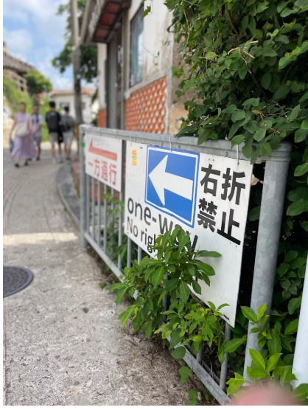
一方通行
one-way
右折
禁止
最新技術の特徴
・多言語（日・英など）混在
・斜め文字
・多様なフォント、手書き

Slide 3
なぜ多言語・多様な文字に強いのか
「Free OCR」= レイアウトを無視した純粋なテキスト抽出
プロンプト「 <image>\nFree OCR.」を使用すると、DeepSeek-OCRは文書の構造（段落、表、見出し）を無視して、画像内の全テキストをそのまま抽出
二段階処理による多様な文字の認識
第一段階：SAM-base（80M）
  一文字ずつの形状、線の太さ、筆圧を認識
  斜めの文字、かすれた印刷、手書きの個別パターンを捉える
第二段階：CLIP-large（300M）
  画像全体の文脈から文字の意味を理解
  多言語が混在していても、それぞれの言語の特徴を識別
100言語、3000万枚のPDFによる学習 多様なフォント、言語、書式を幅広く学習済み

Slide 4
3つのコア技術
① SAM (Segment Anything Model)
Meta AIが開発した画像認識モデル
Window Attentionにより文字の細部（形、太さ、書き方）を抽出
Free OCRでの役割: 画像内の各文字の資格的特徴を認識
② CLIP (Contrastive Language-Image Pre-training)
OpenAIが開発した視覚と言語を統合するモデル
画像とテキストを同じ埋め込み空間（意味的に類似したものが近くに配置される多次元ベクトル空間）で処理
Free OCRでの役割: 文字全体の文脈を把握し、認識精度を向上
③ MoEデコーダ (Mixture-of-Experts)
DeepSeek3B-MoE：6モデル内に64個の小さなネットワーク（専門家）を持ち、入力データごとにその中から最適な6個だけを動かす仕組み
全体では3Bパラメータを持つが、実際に計算するのは570Mパラメータ分だけなので高速
Free OCRでの役割: 圧縮された視覚情報からテキストを復元

Slide 5
「Free OCR」プロンプトで可能になる新しい応用
「Free OCR」プロンプトにより、レイアウト解析を省略したテキスト抽出を実行
名刺、レシート、手書きメモなどの単純な文書処理に適する
構造解析が不要な場面に適する

